Slide 1

Conjuntos de Instruções – Endereçamento e Formato
UEM
ARQUITETURA E ORGANIZAÇÃO DE COMPUTADORES
Professor Felippe Fernandes da Silva
ffsilva2@uem.br

Slide 2
Modos de Endereçamento
Como podemos nos referir a um operando em uma instrução?
Imediato
Direto
Indireto
Registradores
Indireto por registradores
Deslocamento
Pilha

Slide 3
Endereçamento Imediato
O operando é parte da instrução
Operando = campo de endereço
Exemplo: ADD 5
Some 5 ao conteúdo acumulador
5 é operando
Nenhuma referência à memória para buscar dados
Vantagem: Rápido
Desvantagem: Tamanho do operando é limitado pelo tamanho do campo endereço

Slide 4

Endereçamento Imediato
Estrutura do Endereçamento Imediato

Slide 5
Endereçamento Direto
Campo de endereço contém endereço do operando
Exemplo: ADD A
Some o conteúdo do endereço A ao acumulador
Busca na memória, no endereço A, pelo operando
Vantagens:
Requer apenas um acesso à memória para acessar o dado
Nenhum cálculo adicional é preciso para encontrar EA
Desvantagem:
Espaço de endereçamento limitado

Slide 6
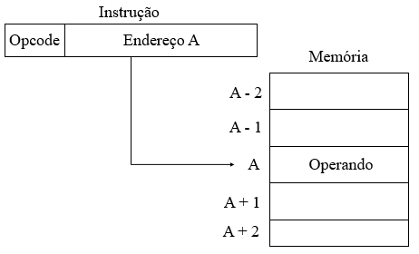
Endereçamento Direto
Diagrama do Endereçamento Direto

Slide 7
Endereçamento Indireto
Célula de memória apontada pelo campo de endereço contém o endereço do (ponteiro para o) operando
Endereço Efetivo (EA) = campo de endereço (A)
1. Acesse o endereço A na memória
2. Acesse o endereço apontado pelo conteúdo de A, denotado [A]
3. Obtenha o operando
Exemplo: ADD [A]
Some o conteúdo da célula apontada pelo conteúdo de A ao acumulador

Slide 8
Endereçamento Indireto
Pode ser aninhado, multi-nível, em cascata
Endereçamento indireto de 1 nível é comum, com mais de 1 é raro.
Vantagem
Grande espaço de endereços
2^{n}, onde n é o tamanho da palavra de memória
Desvantagem
Múltiplos acessos à memória para encontrar operando
ADD [A] – Requer 2 acessos para obter operando

Slide 9
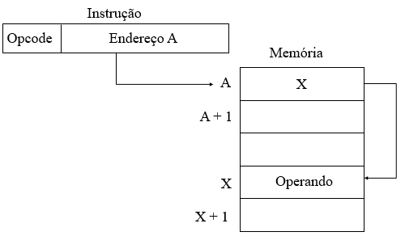
Endereçamento Indireto
Diagrama do Endereçamento Indireto

Slide 10
Endereçamento de Registradores
Operando é mantido no registrador nomeado no campo de endereço
EA = R
Desvantagem:
Número limitado de registradores
Vantagem:
Tamanho do campo de endereço necessário na instrução é pequeno
Instruções mais curtas
Nenhum acesso à memória
Busca e execução de instrução mais rápida

Slide 11
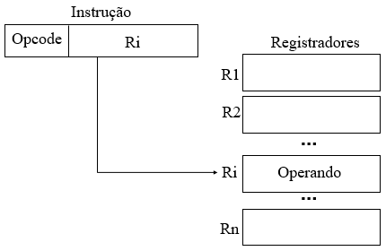
Endereçamento de Registradores
Diagrama do Endereçamento de Registradores

Slide 12
Endereçamento Indireto por Registradores
Operando está na posição de memória apontada pelo conteúdo do registrador R
EA = [R]
Vantagens
Grande espaço de endereçamento (2^{n}), onde n é o tamanho do registrador
Requer 1 acesso de memória a menos para busca de operando do que endereçamento indireto simples
Desvantagem
Espaço de endereçamento limitado ao tamanho do registrador

Slide 13
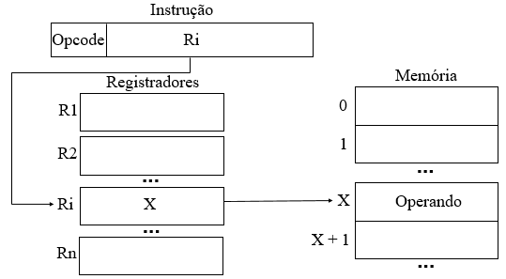
Endereçamento Indireto por Registradores
Diagrama de Endereçamento Indireto por Registradores

Slide 14
Endereçamento por Deslocamento
O operando está no endereço guardado no registrador R adicionando-se um valor A
EA = [R] + A
Exemplo: ADD [R] + 8
Campo de endereço mantém dois valores
A = Valor do deslocamento
R = Registrador que contém o valor base

Slide 15
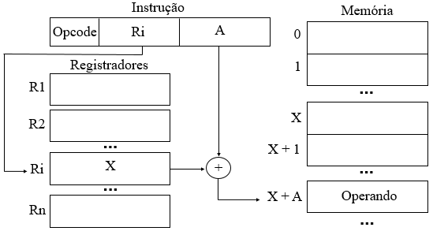
Endereçamento por Deslocamento
Diagrama de Endereçamento por Deslocamento

Slide 16
Endereçamento por Deslocamento: Relativo
Deslocamento tomado a partir do PC:
EA = [PC] + A
Ou seja, obtenha o operando A “posições” a partir da instrução corrente
Explora conceito de localidade espacial
Se a maioria das referências à memória são próximas, pode-se economizar bits no campo de endereço da instrução
Raramente utilizado

Slide 17
Endereçamento de Pilha
Operando(s) está(ão) no topo da pilha (implicitamente)
Exemplo: ADD.
Retira dois itens do topo da pilha e os soma
Coloca o resultado no novo topo da pilha
PUSH a
PUSH b
ADD
POP c

Slide 18
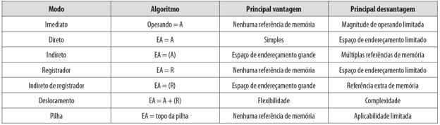
Modos de Endereçamento
Modos Básicos de Endereçamento

Slide 19
Formatos de Instrução
Uma instrução deve no mínimo
Incluir opcode
Incluir operando(s) (implícitos ou explícitos)
Normalmente existe mais de um formato de instrução em um conjunto de instruções
No IAS era apenas um formato
No Intel x86 temos vários
Discutiremos alguns pontos sobre o tamanho das instruções

Slide 20
Tamanho da Instrução
O número de bits em uma instrução influencia em:
Tamanho da memória
Organização da memória
Estrutura de barramento
Complexidade da CPU
Velocidade da CPU (instruções por segundo)

Slide 21
Tamanho da Instrução
O número de bits em uma instrução influencia em:
Quantidade de modos de endereçamento
Número de operandos
Operando em registrador vs operando na memória
Quanto menos registradores, menos bits necessários para identificar cada um
Exemplo: Se temos apenas um registrador de uso geral o operando é implícito, então não precisamos de nenhum bit para identifica-lo

Slide 22
Tamanho da Instrução
O número de bits em uma instrução influencia em:
Número de conjuntos de registradores
Dividir registradores em conjuntos especializados, no qual o opcode determina implicitamente o banco usado
Buscamos um equilíbrio entre um repertório de instruções poderoso e economia de espaço

Slide 23
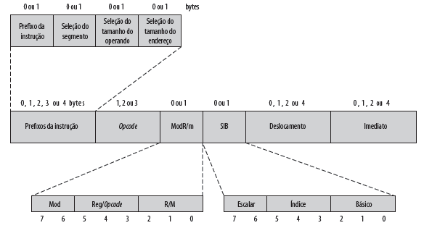
Tamanho da Instrução
Formato de Instrução do Intel x86

Slide 24
Formato de Instrução do Intel x86
Prefixos da instrução
LOCK
Jumps em geral
Seleção de segmento
Determina qual registrador de segmento uma instrução deve utilizar
Tamanho do operando e do endereço
16 ou 32 bits
Opcode
Pode informar também a direção da operação

Slide 25
Formato de Instrução do Intel x86
ModR/m, SIB e Deslocamento
Especificam se um operando está em um registrador ou na memória
Se estiver na memória, então especificam também o modo de endereçamento a ser usado
Imediato:
Fornece o valor de um operando de 8, 16 ou 32 bits

Slide 26
Dúvidas?

